Slide 1
SLOVENSKO OZEMLJE SKOZI ZGODOVINO
9. RAZRED

Slide 2


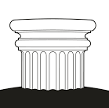
DRŽAVE NA SLOVENSKEM OZEMLJU
priseljevanje Slovanov
(6. in 7. stol.)
Noriško kraljestvo
Rimsko cesarstvo
Karantanija
Kelti
konec 2. stol. pr. n. št.
Rimljani
od 1. stol. pr. n. št. do 2. stol. n. št.
Karantanci
do 11. stol.

Slide 3
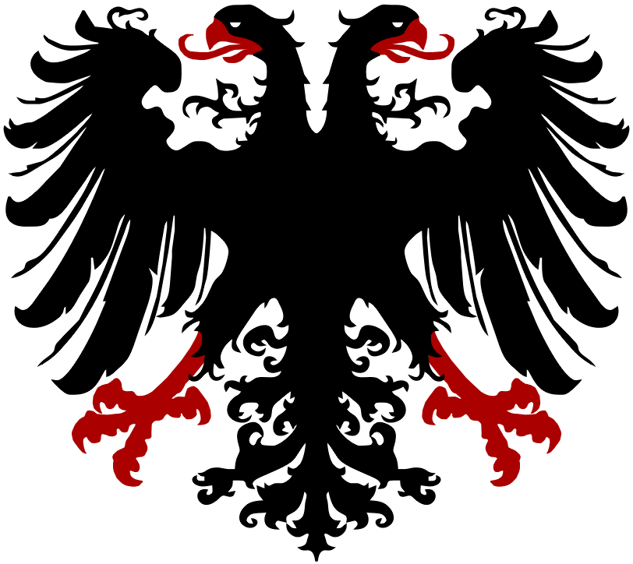
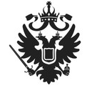
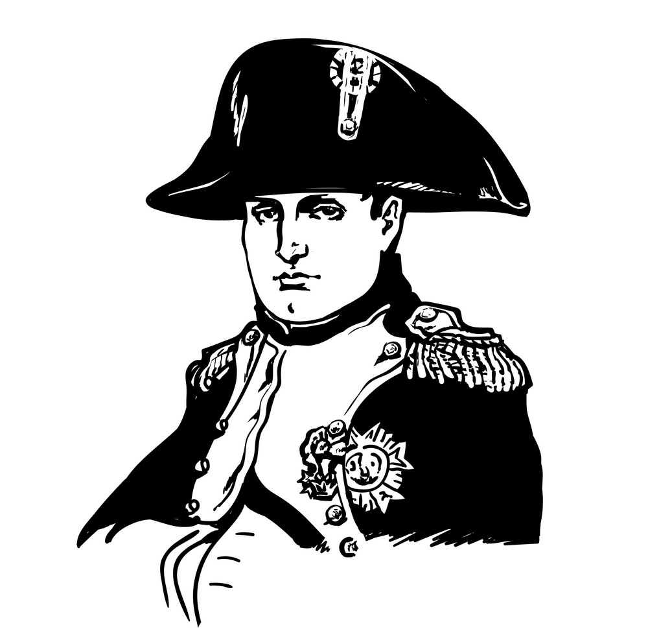
DRŽAVE NA SLOVENSKEM OZEMLJU
Rimskonemško cesarstvo
Habsburžani
Ilirske province
do 1500
(14. – 15. stol. prevzamejo Celjski grofje)
do 1918
Francozi
1809 - 1813

Slide 4

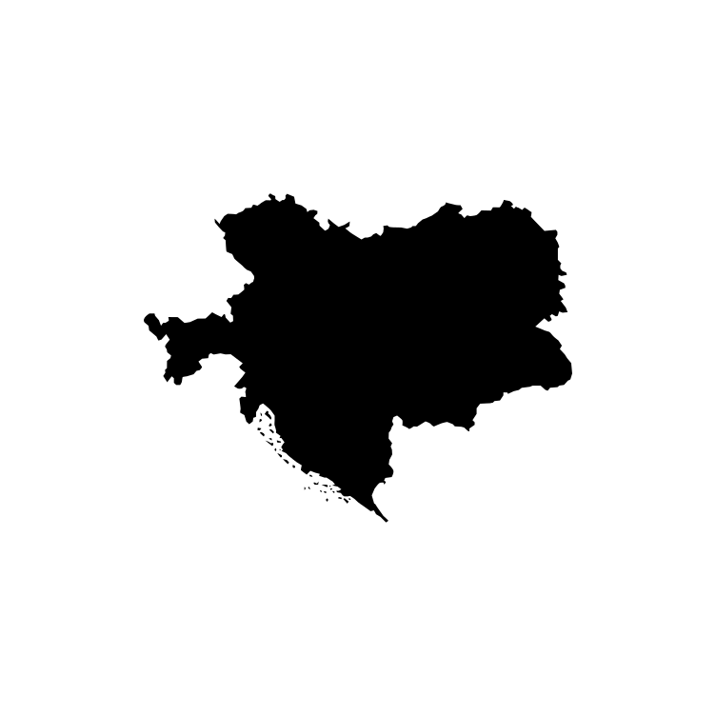
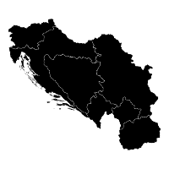
DRŽAVE NA SLOVENSKEM OZEMLJU
Avstro-Ogrska
Kraljevina Srbov, Hrvatov in Slovencev
Jugoslavija
do 1918
se kasneje preimenuje
do 1991

Slide 5
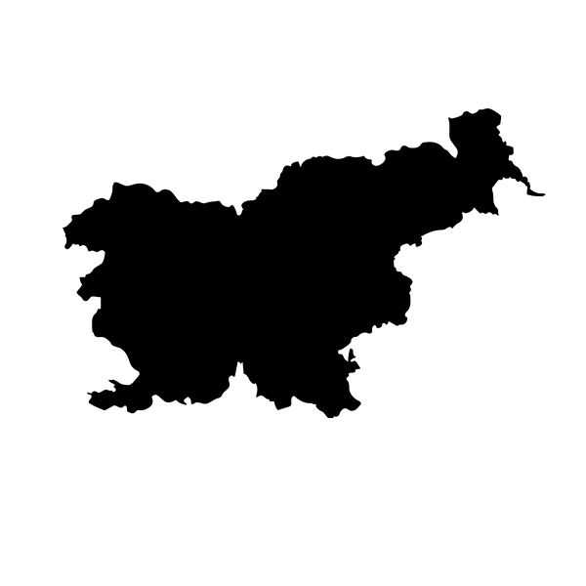
DRŽAVE NA SLOVENSKEM OZEMLJU
Republika Slovenija
1991 – danes

Slide 6
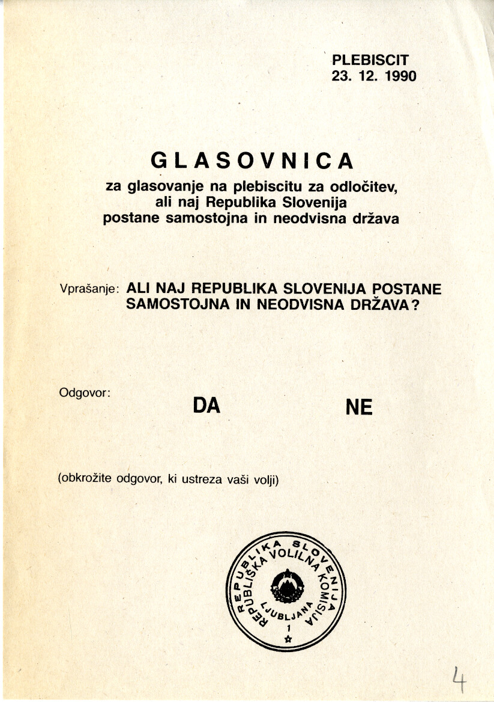
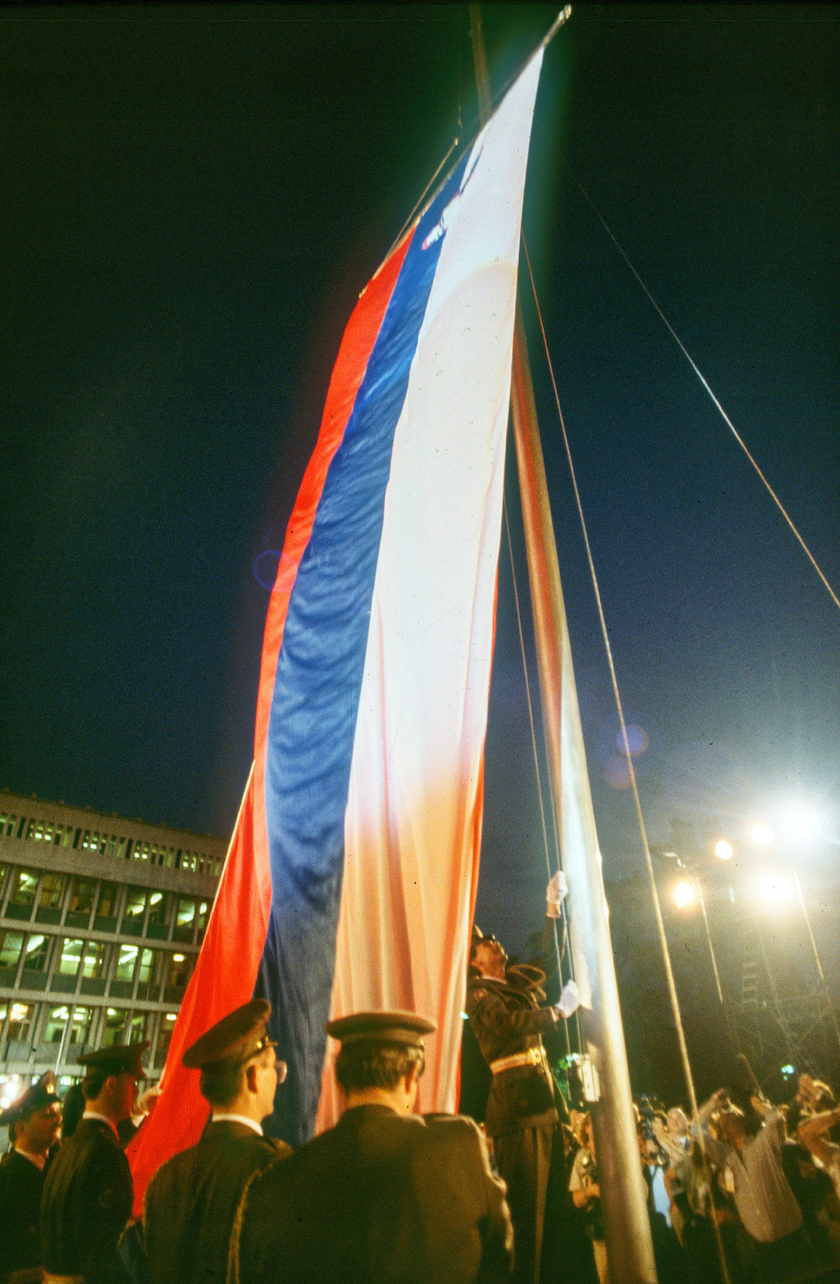
OSAMOSVOJITEV SLOVENIJE
Plebiscit - 23. december 1990
Samostojnost - 25. junij 1991
Vojna za samostojnost
udeležba | rezultat
93,2% | DA: 95%
Dokumentarni film (Zbrali smo pogum)
del
del
del
https://www.youtube.com/watch?v=RPsx1x4H-qI
https://www.youtube.com/watch?v=JU9QsYQUH1g
https://www.youtube.com/watch?v=no-mJpJtoM4

